Slide 1

1 Yhteiskuntafilosofian alku
Keskeiset asiat

Slide 2
Yhteiskuntafilosofian luonne
tutkii ja pohtii yksilöihin ja yhteisöihin liittyviä filosofisia kysymyksiä
tavoitteena perustella, millainen on hyvä ja oikeudenmukainen yhteisö
tutkii erilaisia yhteisöjä: yhteiskunta, perhe, valtio, identiteettiryhmät jne.

Slide 3
Keskeisiä yhteiskuntafilosofisia kysymyksiä:
Kenelle valta kuuluu ja millä perusteella?
Ovatko ihmiset samanarvoisia?
Voiko sota ja väkivalta olla oikeutettua?
Mitä ovat vapaus, tasa-arvo ja oikeudenmukaisuus?
Mitä oikeuksia ihmiselle kuuluu?
Mitä on hyvä elämä?

Slide 4
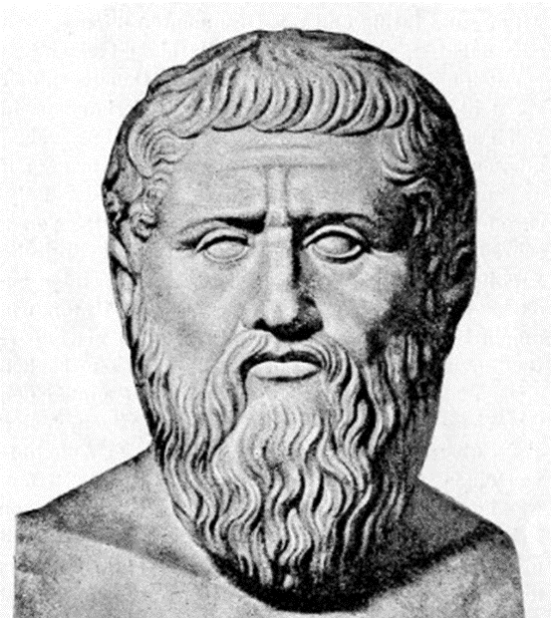
Platonin ihanneyhteiskunta
Yhteiskunta luokkajakoinen
Yhteiskunta järjestettävä ihmissielun osien mukaan:
  järjen tulee johtaa - hallitsijat.
  kiihkeyden puolustaa - sotilaat
  himon tuottaa - ansiotyöntekijät
  johdossa vartijat, joista kyvykkäimmät filosofikuninkaita
Hallitsijoilla ei ole omaa omaisuutta eikä sukulaissuhteita.

Slide 5
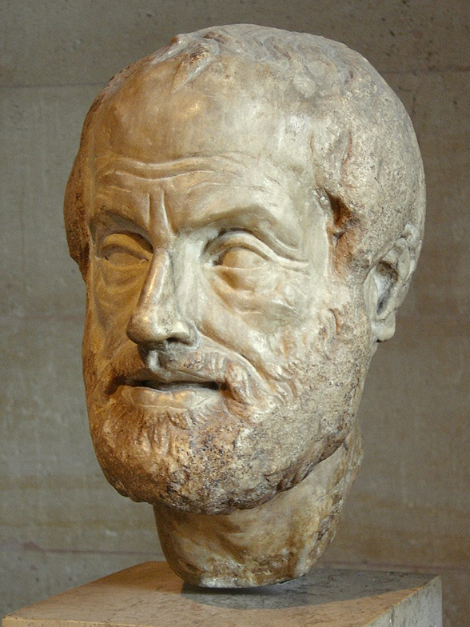
Aristoteleen ihanneyhteiskunta
Ihminen on poliittinen eläin, zoon politikon.
Yhteiskunnassa toimittava hyveiden mukaan.
Tavoitteena onnellisuus ja kukoistus.
Valtion tehtävänä ohjata kansalaiset hyvään elämään.
Kansalaiset hallitsevat toisiaan vuorotellen.

Slide 6
Luvun 1 keskeiset käsitteet
filosofikuningas
hyveellisyys
kontekstuaalisuus
kukoistus
oikeutus
poliittinen eläin
polis
yhteiskuntafilosofia

